Slide 1
网络基础分享

Slide 2
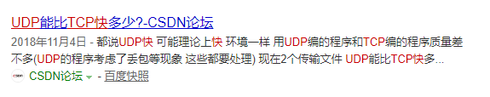
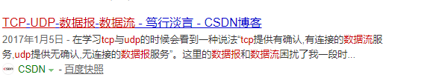
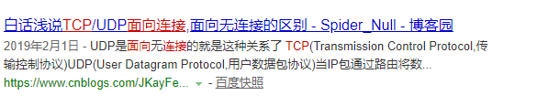
疑问
为什么网上有人说UDP比TCP快？
数据流 数据报 怎么定义？
如何定义TCP的连接？

Slide 3
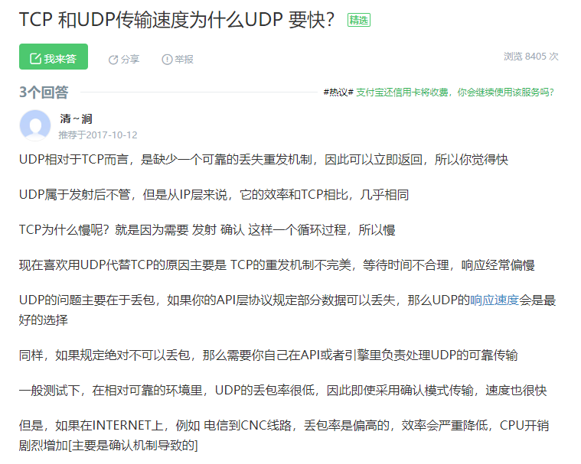
文科生的答案：

Slide 4
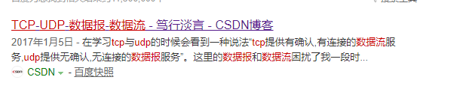
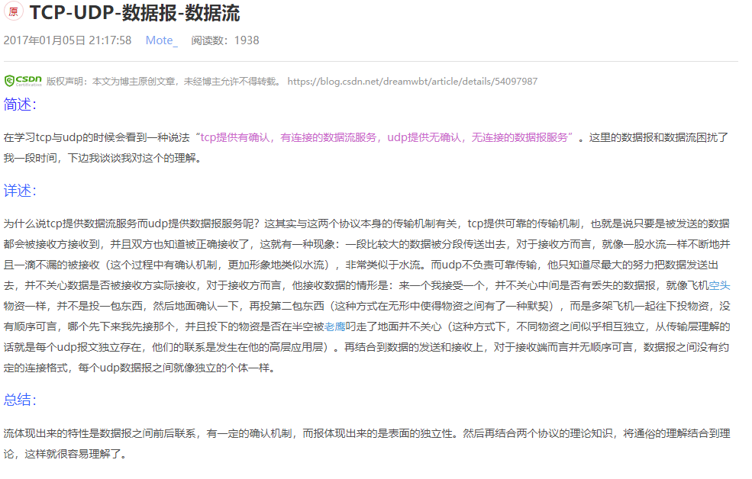
文科生的答案：

Slide 5
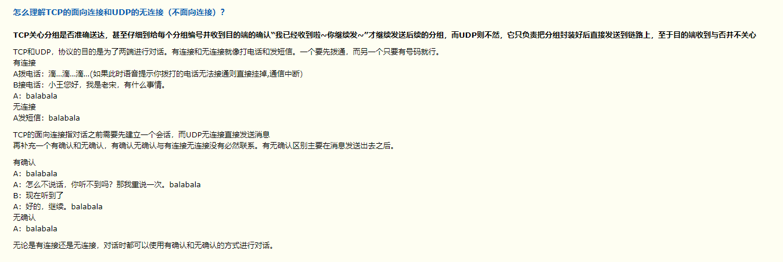
文科生的答案：

Slide 6
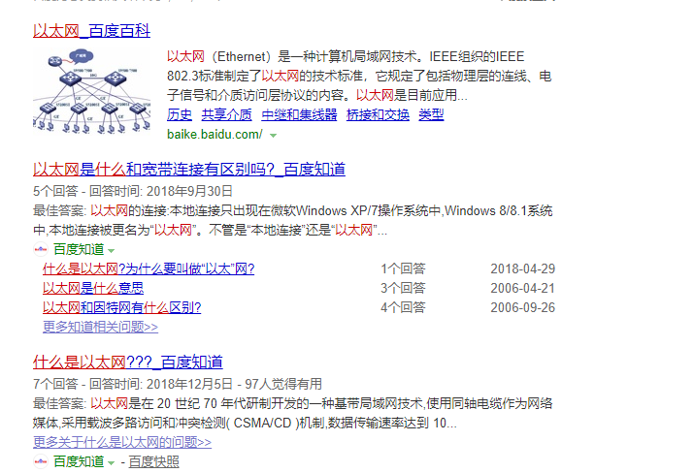
什么是以太网？

Slide 7
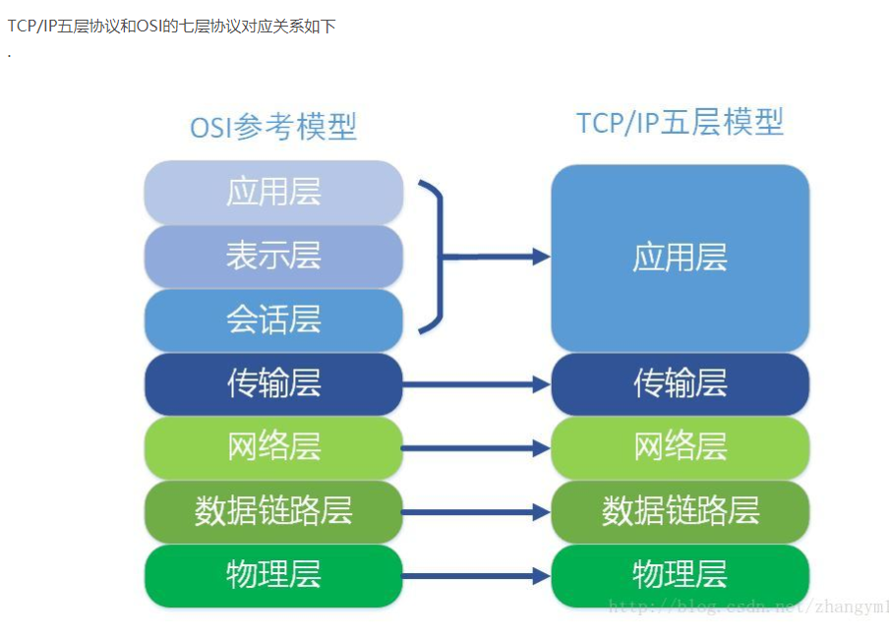
为什么网络要分层？

Slide 8
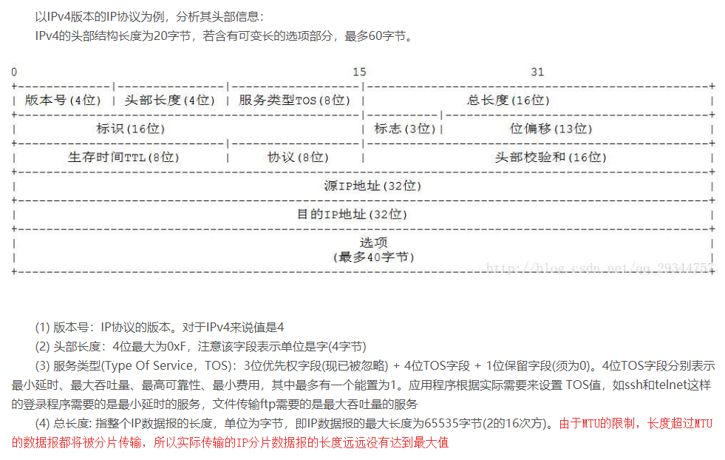
IP协议

Slide 9
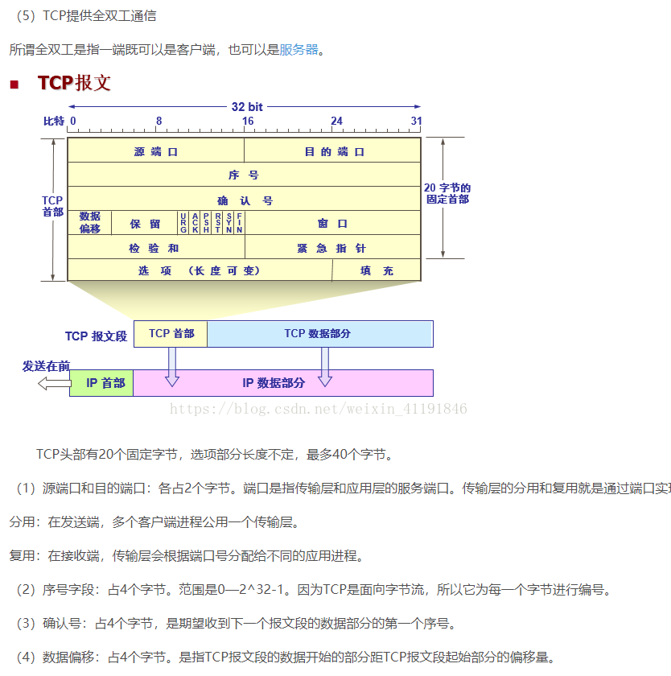
TCP协议

Slide 10
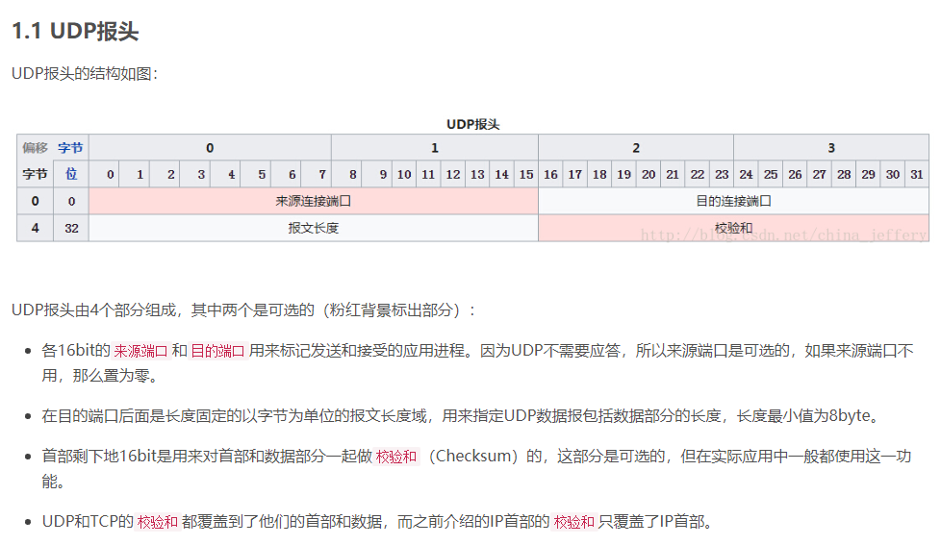
UDP协议

Slide 11
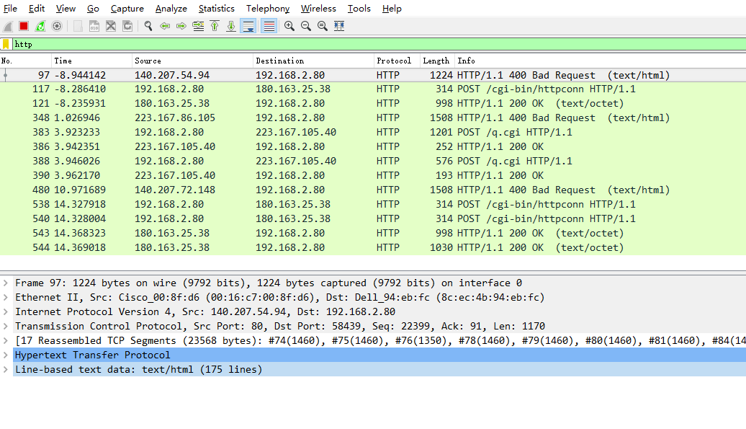
抓包工具--Wireshark

Slide 12
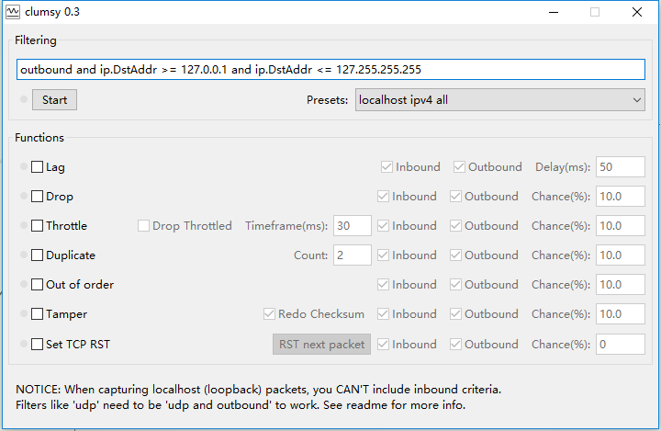
模拟工具--clumsy

Slide 13
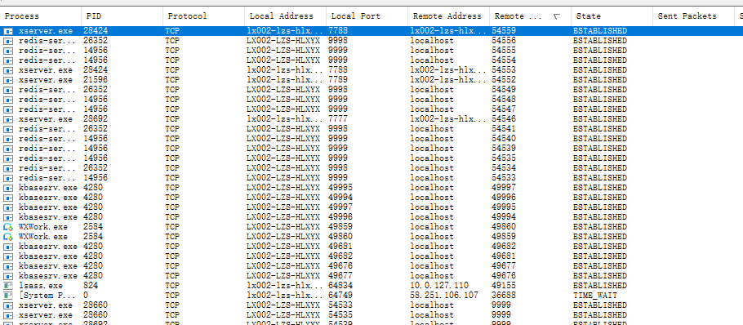
测试工具--TCPView

Slide 14
网络与游戏同步
状态同步
帧同步

